Slide 1
第一章 声现象
1.1 声音是什么

Slide 2
我们生活在一个充满声音的世界中，声音是平凡的，又是奇特的，声音丰富并改变着我们的生活；
那么声音究竟是什么？它有那些特性？它给我们带来了什么？
从本节课开始，让我们带着疑问和好奇，一起走进奇妙的声音世界！

Slide 3
【学习目标】
1.声音的产生条件
2.声音的传播条件
3.声波与声速
4.声音具有能量

Slide 4
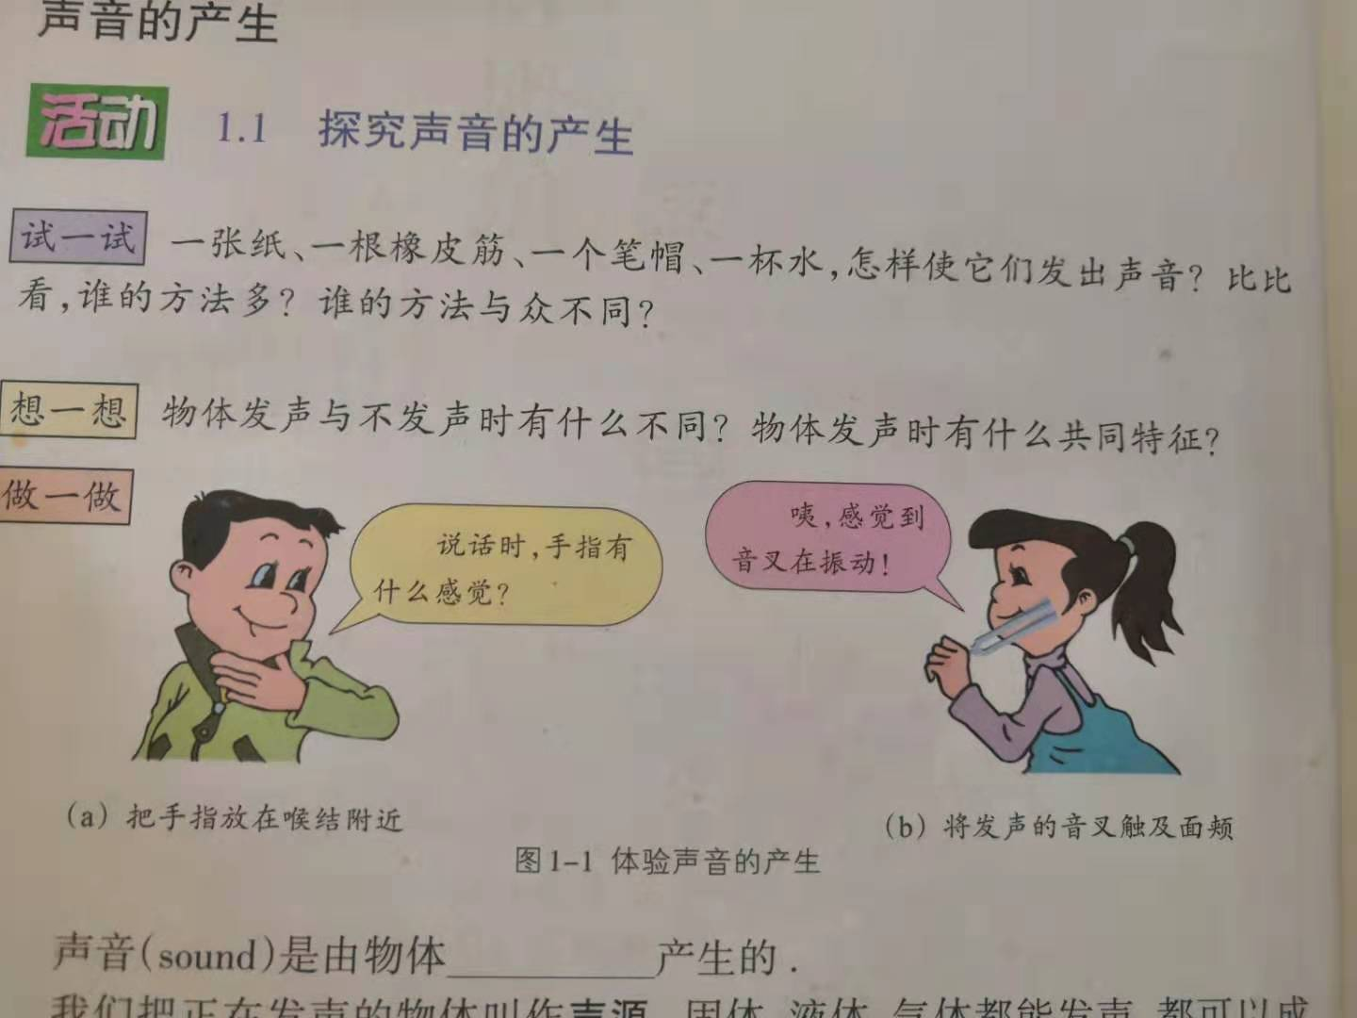
【一、声音的产生条件】
【做一做】
a.与身边的同学说说话，感受一下我们是如何发出声音的？
b.观察老师让音叉发声的过程，思考音叉是如何发出声音的？
【议一议】
1.声音是如何产生的？
2.哪些物体可以产生声音？
3.我们是用什么方法去发现不易观察到的微小现象的？

Slide 5
【结 论】
1.声音是由物体的振动产生的（声音产生的条件）；
2.固体、液体、气体都能发声；
我们把正在发声的物体叫做声源；
3.转换法：把不易观察到的微小现象转换成我们能够观察感知到的现象。
例如：通过乒乓球被弹开来说明音叉的振动。

Slide 6
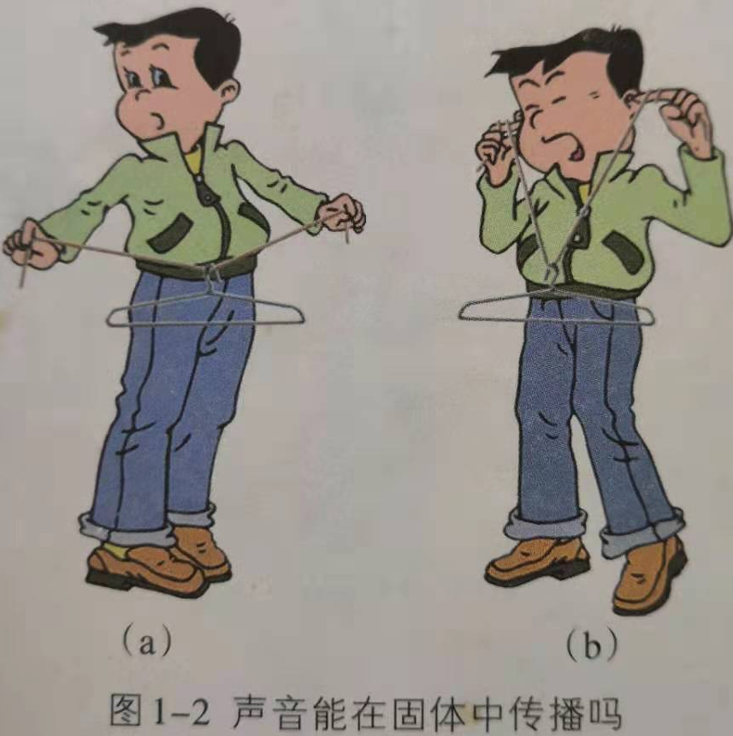
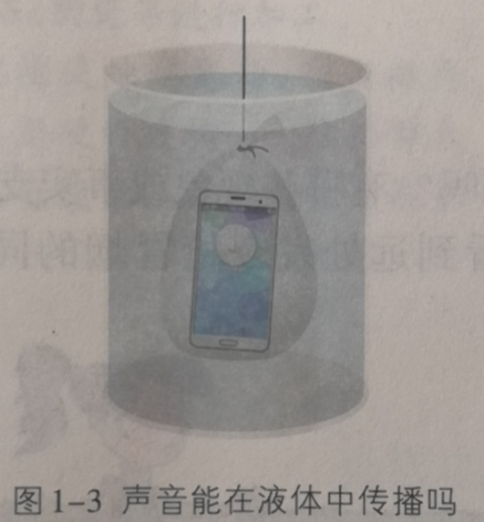
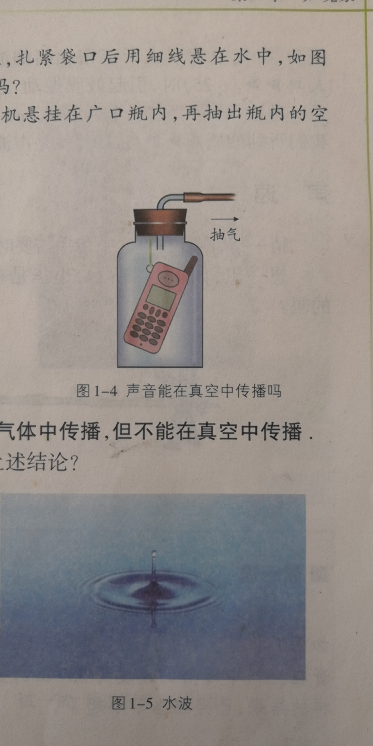
【二、声音的传播条件】
【做一做】
a.图1-2中分别敲击衣架时，都能听到声音吗？
b.图1-3中你还能听到手机发出的声音吗？
c.图1-4中不断抽出瓶内空气的过程中，声音有何变化？

Slide 7
【结 论】
1.声音可以在固体、液体、气体中传播；
固体的传声效果比气体好；
2.声音不能在真空中传播，即声音的传播需要介质；
3.实验推理法：对于无法通过实验直接得出的物理规律，我们可以在实验的基础上通过推理得出。
例如：我们实验观察到随着瓶内的空气越来越少，听到的声音就越来越小，在此基础上，我们可以得出声音不能在真空中传播。

Slide 8
【三、声波与声速】
【读一读】阅读课本P9-P10，回答问题
a.声音在介质中是如何传播的？
b.声音在不同的介质中的传播速度是多少？
【结 论】
1.声音是以声波的形式在介质中传播的；
2.声音在不同介质中的传播速度一般不同；
声音的传播速度还与介质的温度有关；
声音在空气中的传播速度约为340m/s；
3.类比法：用一个相似的直观物理现象来类比一个无法直观描述的物理现象；
例如：用水波来类比声波。

Slide 9
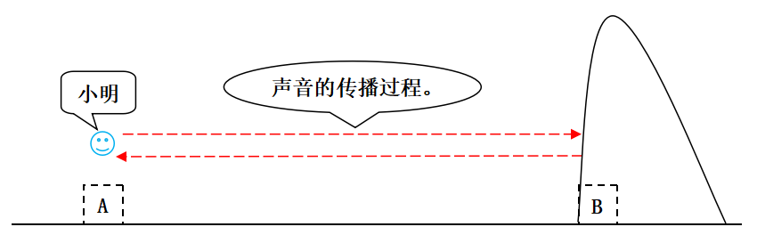
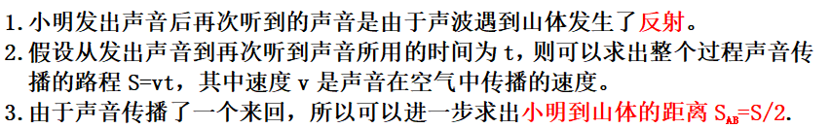
【拓展1】回声现象

Slide 10
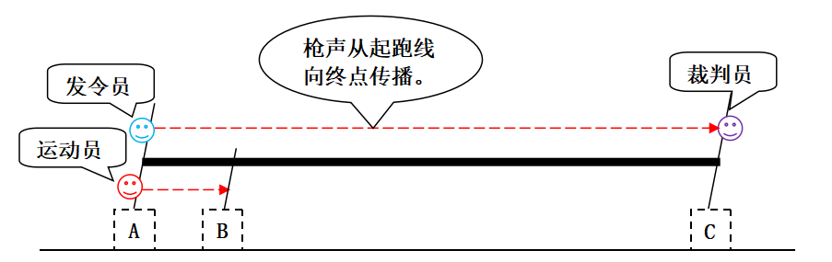
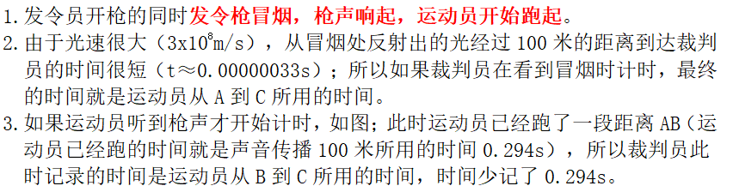
【拓展2】百米赛跑

Slide 11
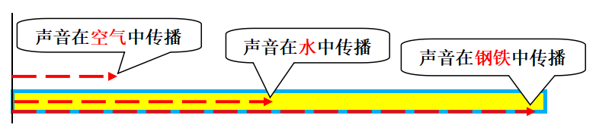
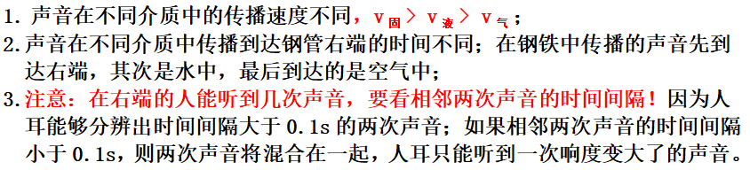
【拓展3】敲钢管

Slide 12
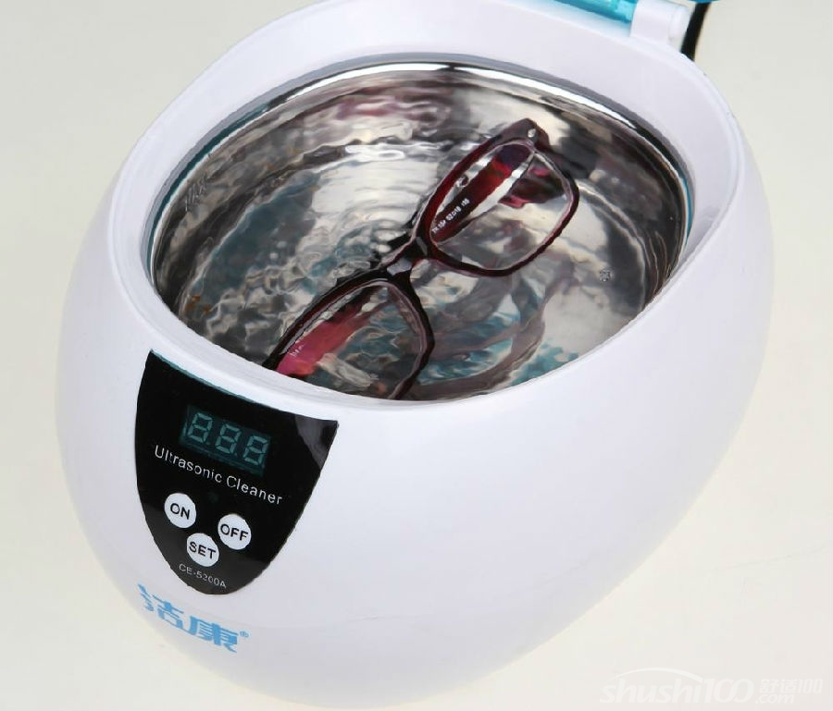
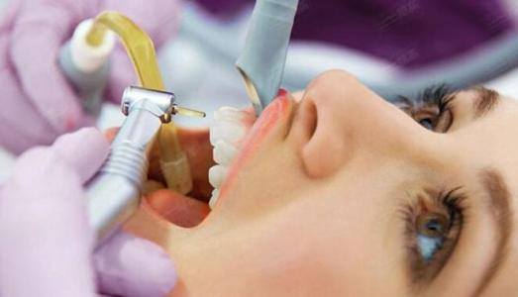
【四、声音具有能量】
【读一读】
阅读课本（生活•物理•社会）,了解声能。
1.扬声器前方的烛焰会随着声音的节奏晃动，说明声音具有能量；
这种能量叫作声能；
2.生活中的应用：超声波钻孔机、清洗器、电焊机、洗牙等等；

Slide 13
【练一练】
1.静止的汽车正前方有一高山，汽车鸣笛后5s，
司机听到回声；求汽车与高山的距离？
解：由题知，时间t=0.25s；
又声音在空气中的传播速度v=340m/s；
则汽车与高山的距离S=vt=340m/s×0.25s=85m

Slide 14
2.王小刚同学做声音的传播实验，在距他730米处有人用铁槌敲击铁轨，王小刚用耳朵贴近铁轨时，听到几声敲击声？
解：由题知，铁轨长S=730m；
声音在空气中的传播速度v=340m/s；
声音在铁轨中的传播速度v=5200m/s；
则可以求出：
声音在空气中传播需要用时t₁≈2.15s；
声音在铁轨中传播需要用时t₂≈0.14s；
两者之差大于0.1s，所以听到2声敲击声。

Slide 15
3.完成课本【www】1-4题。

